Slide 1


7 - 5
الوقت بالساعات الكاملة
أ.أحـمـد الأحـمـدي @ahmad9963

Slide 2
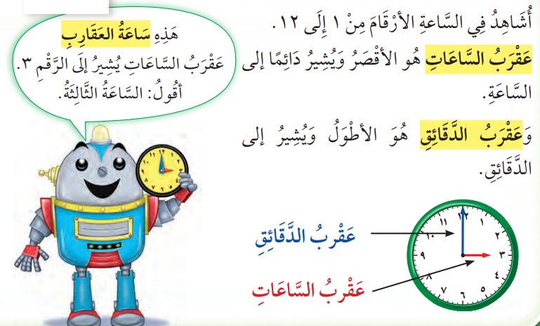
فكرة الدرس
أقرأ وأكتب الساعة بالساعات الكاملة .
المفردات
ساعة العقارب
عقرب الساعات
عقرب الدقائق
أ.أحـمـد الأحـمـدي @ahmad9963

Slide 3


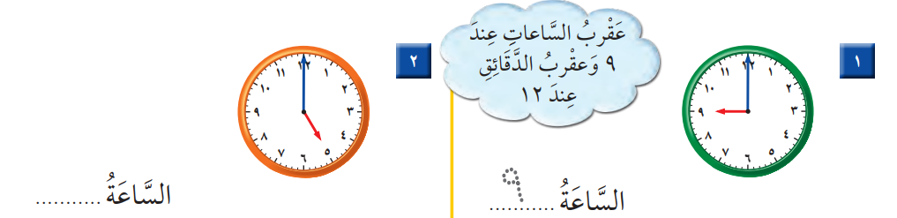
أ.أحـمـد الأحـمـدي @ahmad9963

Slide 4
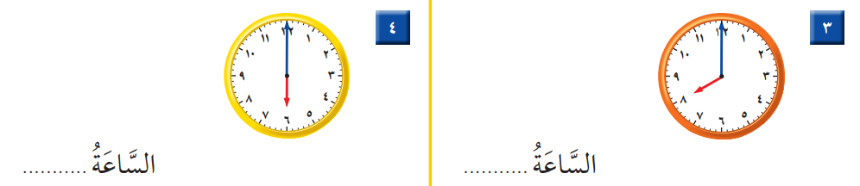
أ.أحـمـد الأحـمـدي @ahmad9963

Slide 5

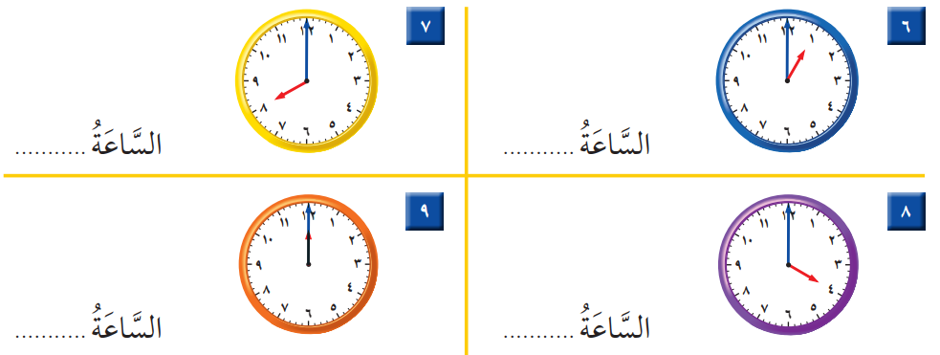
أ.أحـمـد الأحـمـدي @ahmad9963

Slide 6
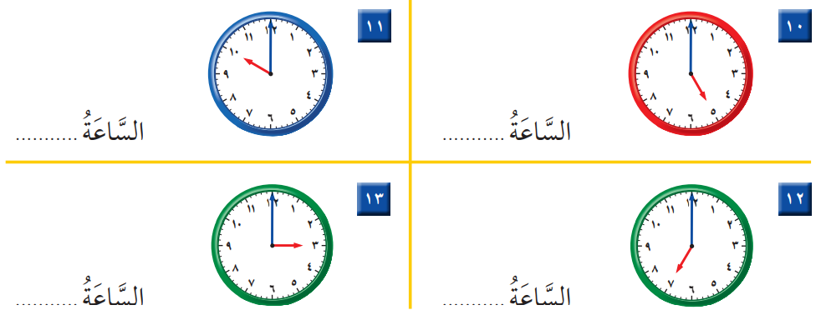
أ.أحـمـد الأحـمـدي @ahmad9963

Slide 7

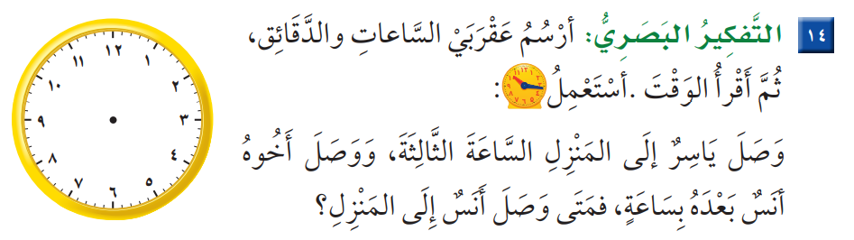

أ.أحـمـد الأحـمـدي @ahmad9963

